Slide 1
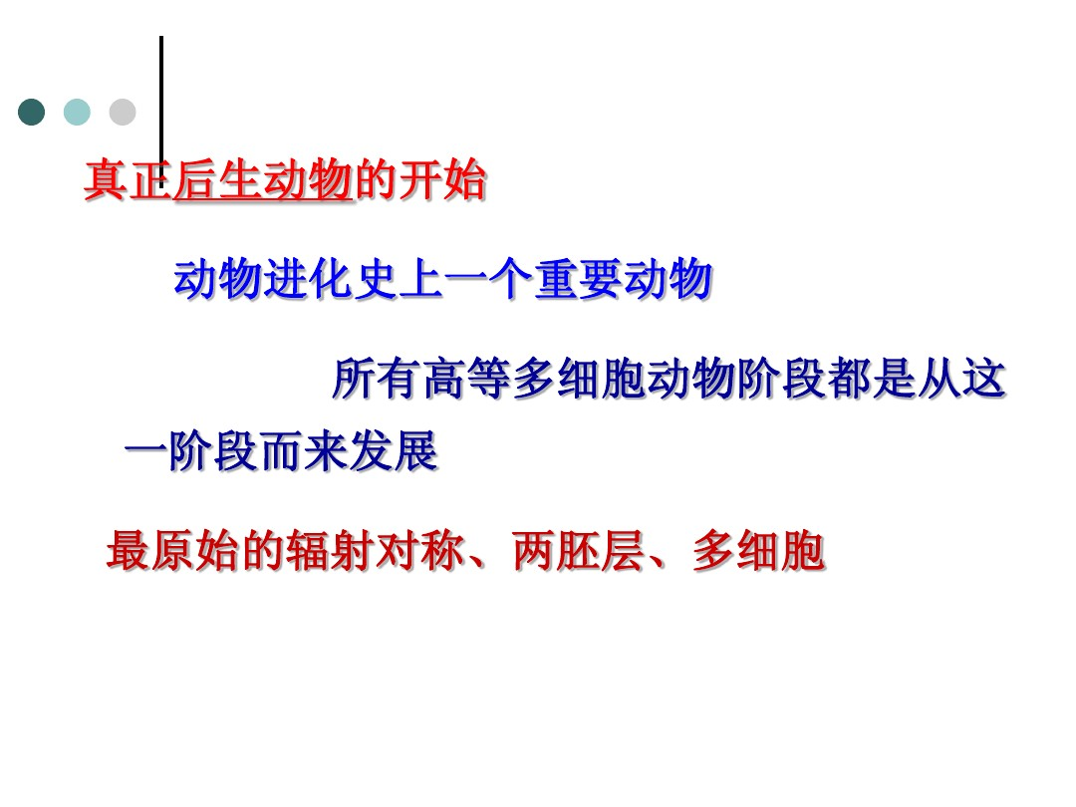
第6章 腔肠动物门

Slide 2
6.1 腔肠动物门的主要特征
一.辐射对称→通过身体的中轴（从有口面到反口面），只有有限个切面可以把身体分为两个相等的部份，具有这样体型的动物就是辐射对称，适于漂流生活。如海葵，具有这样体形的动物适应固定生活。

Slide 3
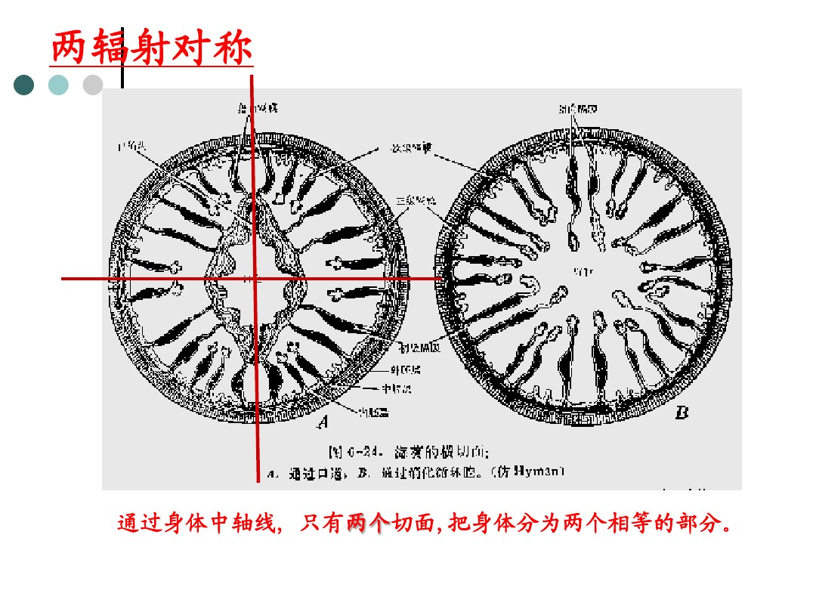

Slide 4
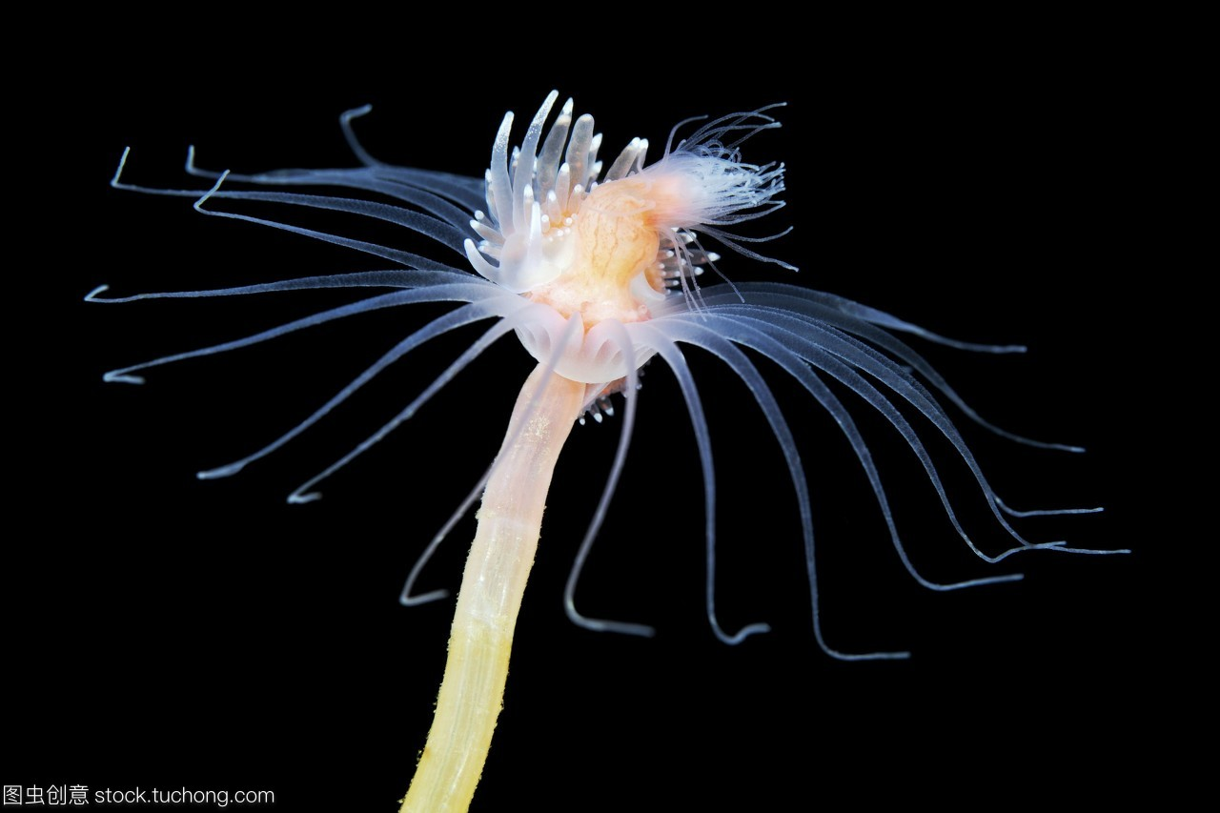
水螅

Slide 5
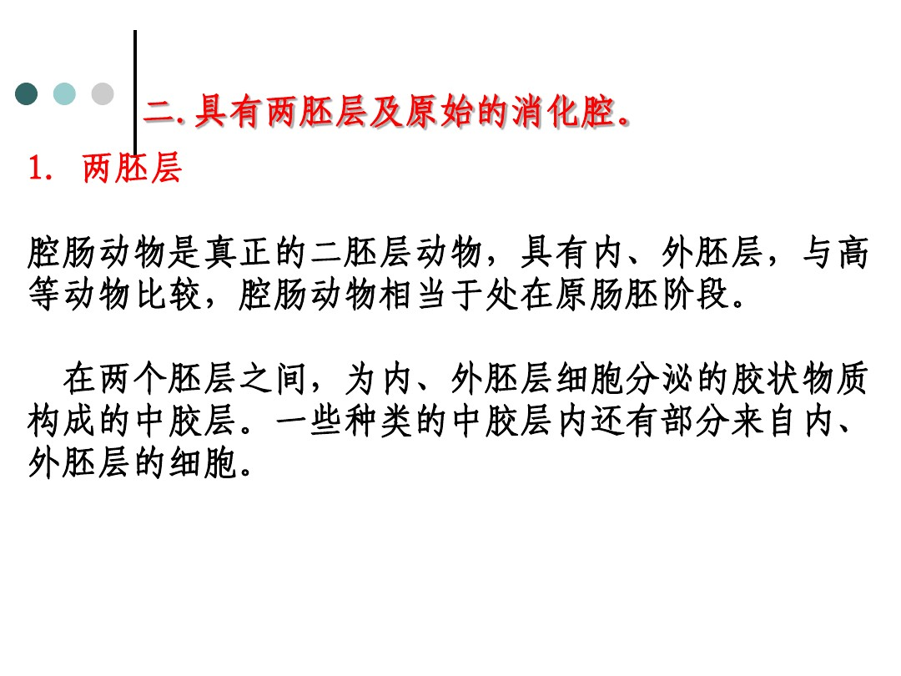

Slide 6
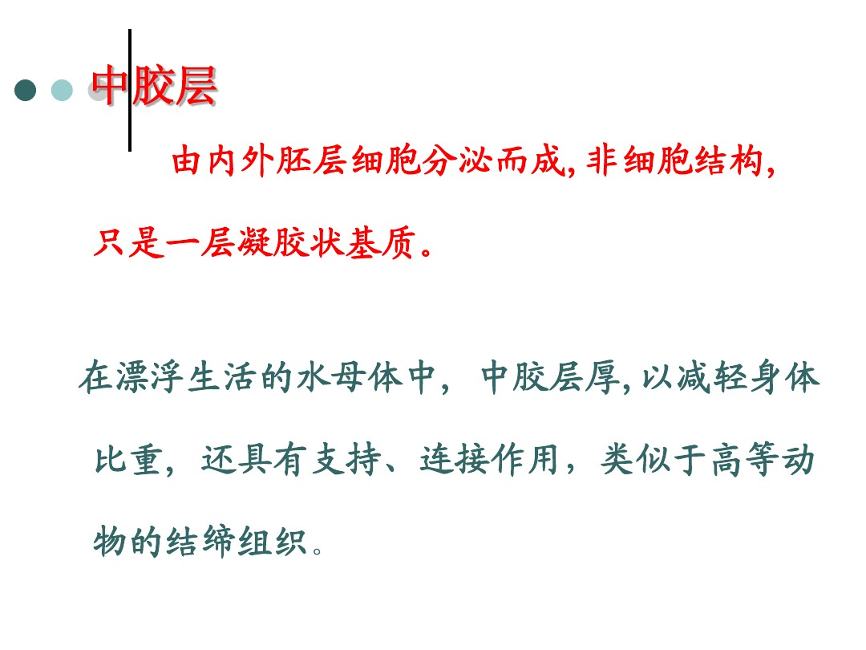

Slide 7
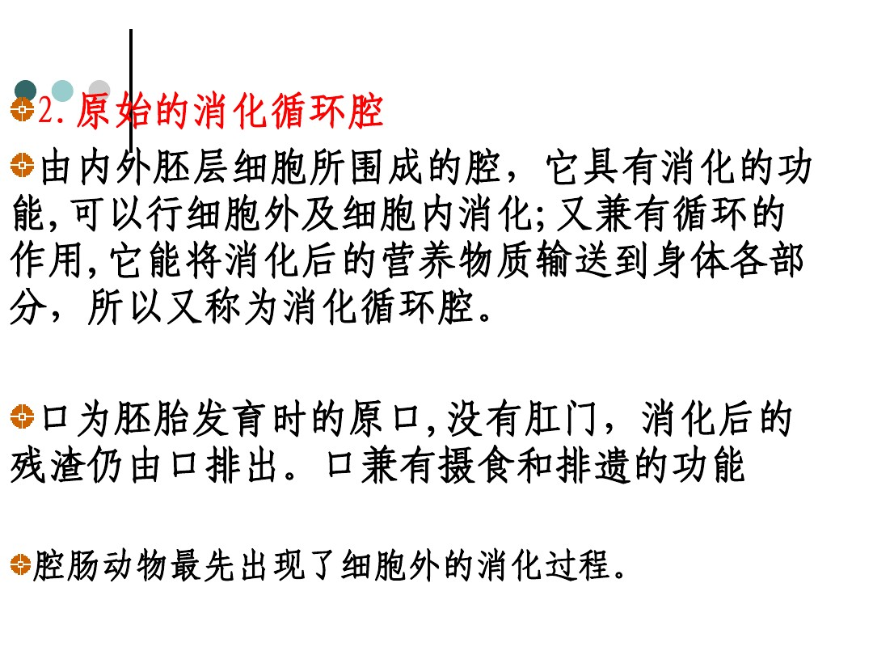

Slide 8
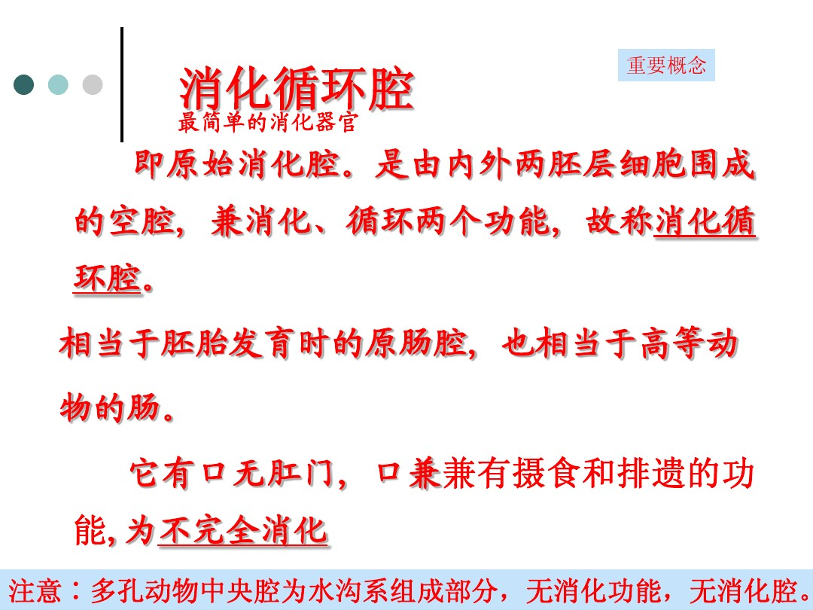

Slide 9
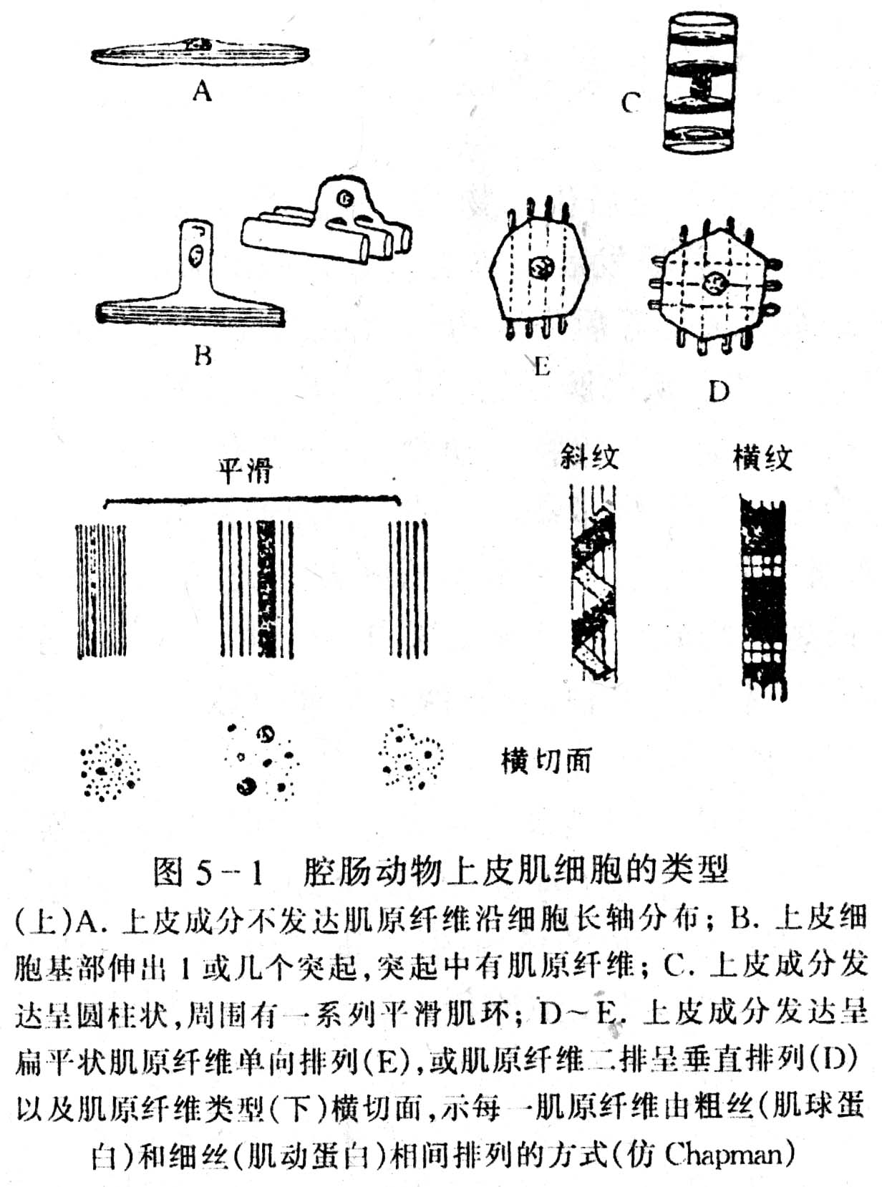
三. 细胞分化与组织分化
⑴细胞分化出皮肌细胞、腺细胞、刺细胞和神经细胞等。
刺细胞：分布于外胚层细胞中，以触手最多。由刺针（接受刺激）、刺丝（毒液）组成。
⑵组织分化出上皮细胞（含有肌肉组织，又称皮肌细胞）和神经组织。上皮组织、原始肌肉组织。

Slide 10
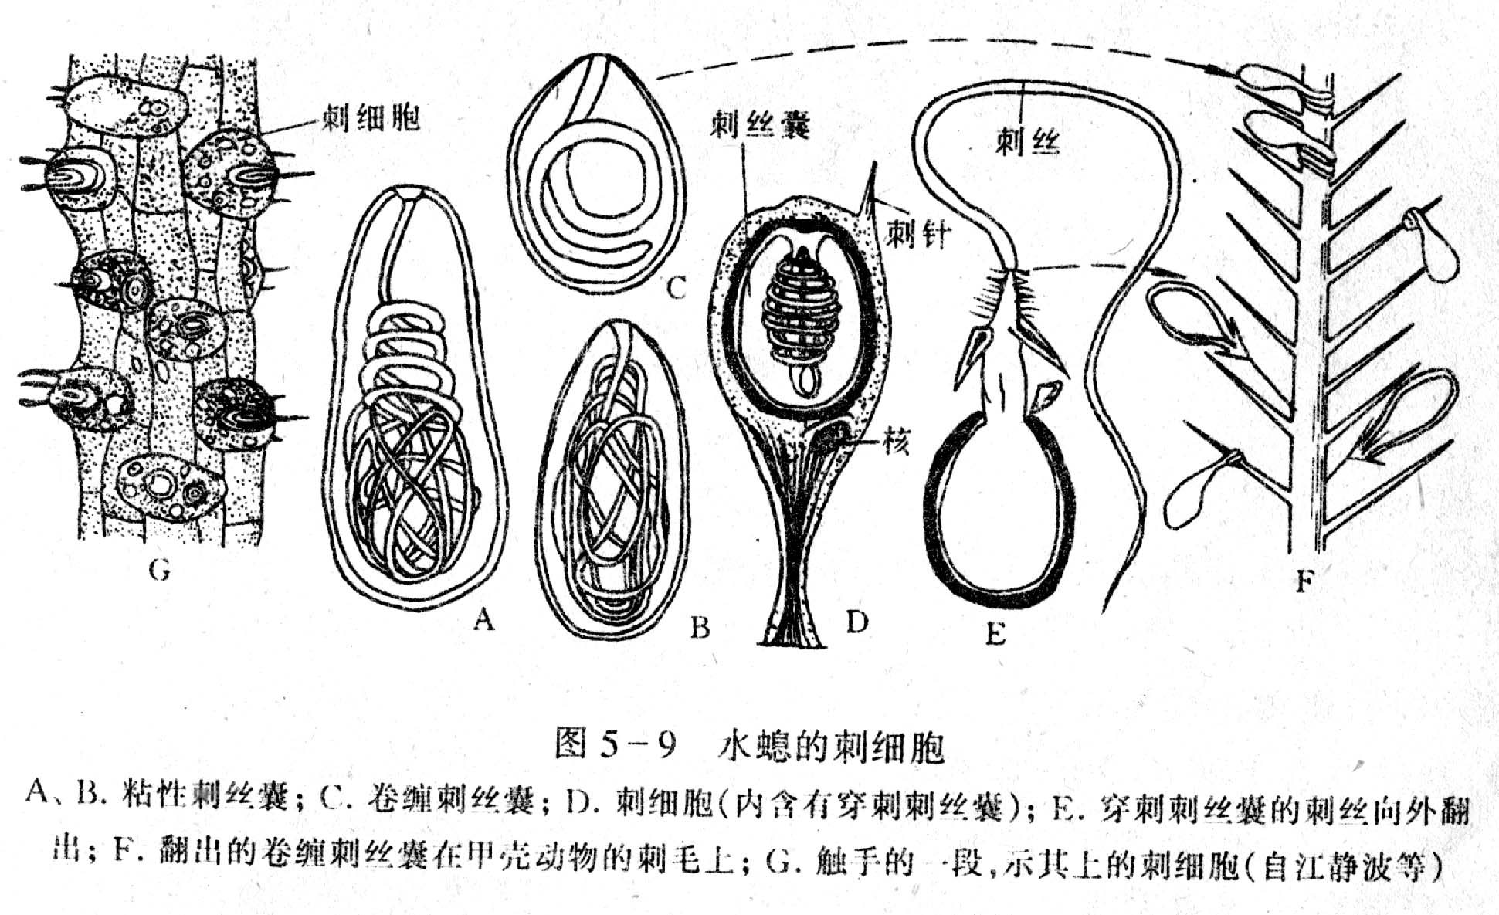

Slide 11
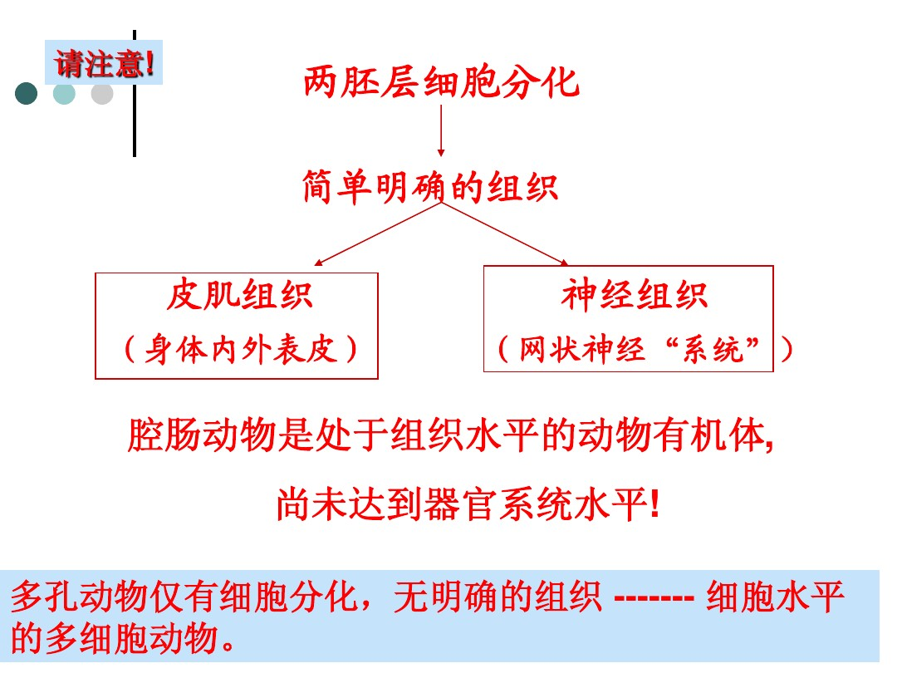

Slide 12
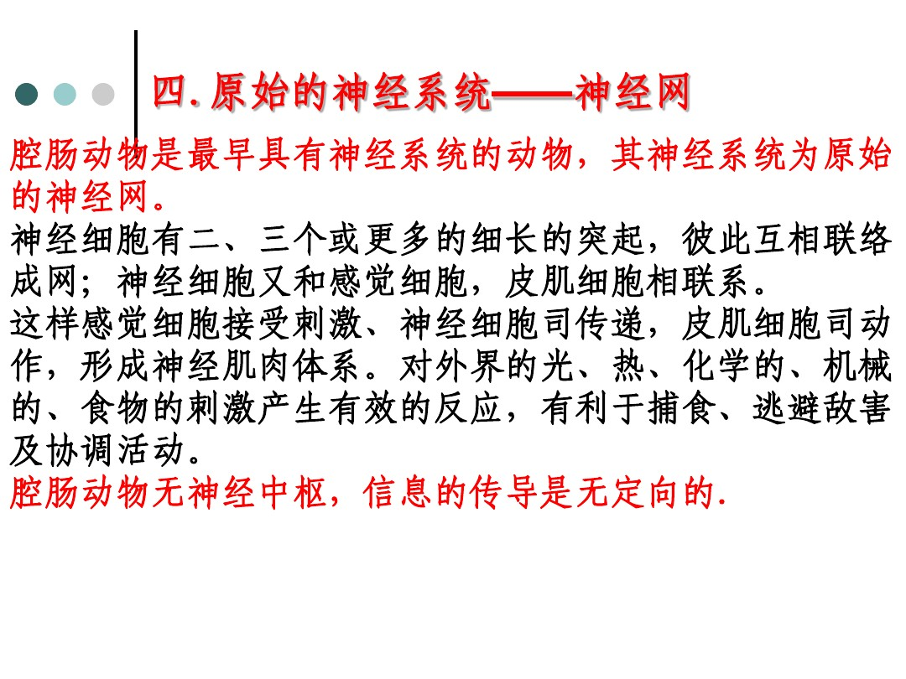
胞

Slide 13
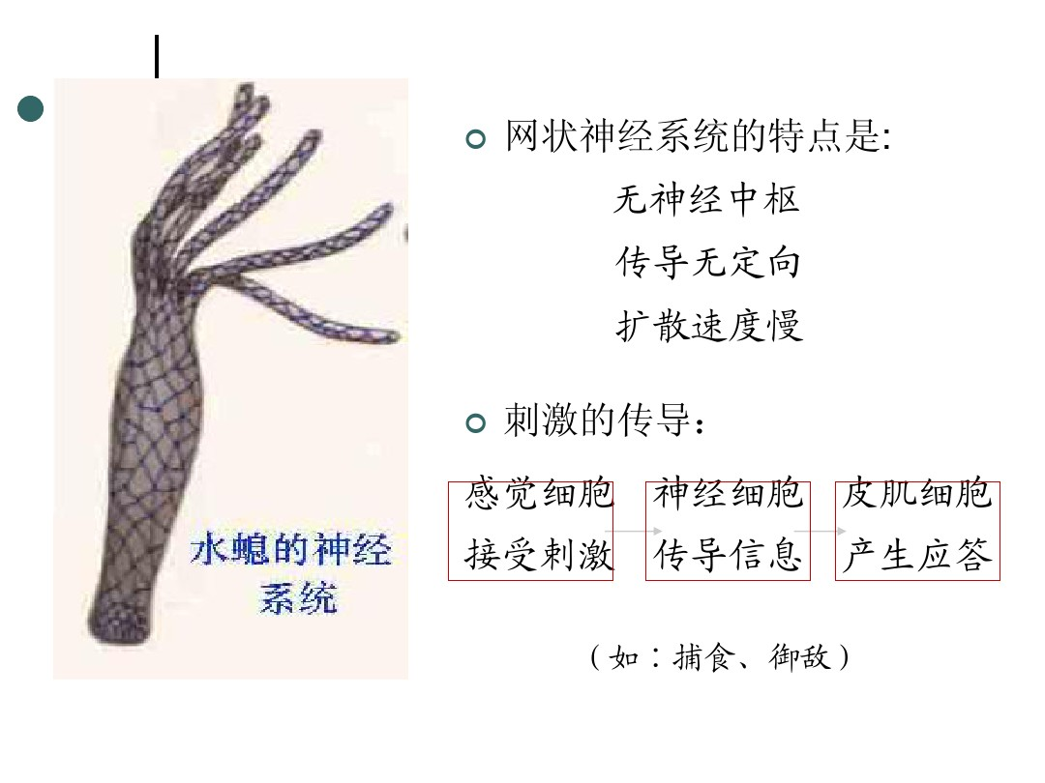

Slide 14
6.2 腔肠动物门的分类
腔肠动物门代表动物-水螅
一、水螅纲
生活史具水螅型和水母型，无口道，水母型具缘膜，性细胞由外胚层细胞产生。如僧帽水母、筒螅、水螅、桃花水母。
二、钵水母纲
大型水母，不具缘膜，性细胞由内胚层产生。如海月水母、海哲、霞水母。
三、珊瑚纲
只有水螅型。水螅世代，口道发达，具骨胳，多群体，性细胞由内胚层产生。如海葵、珊瑚。

Slide 15
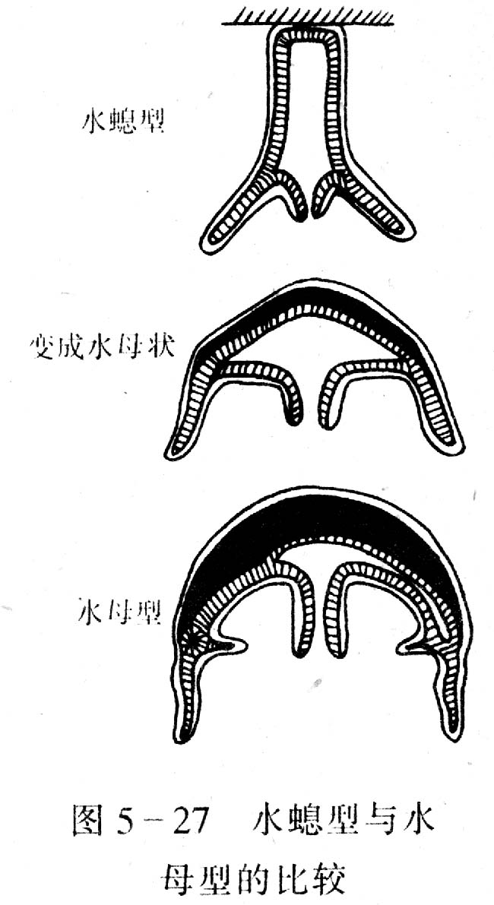
水螅型和水母型
水螅型：圆筒形，固着生活。
水母型：盘形浮游生活。
生殖和世代交替：无性生殖是出芽生殖；有性生殖有世代交替→无性世代和有性世代交替进行的生活史类型。

Slide 16
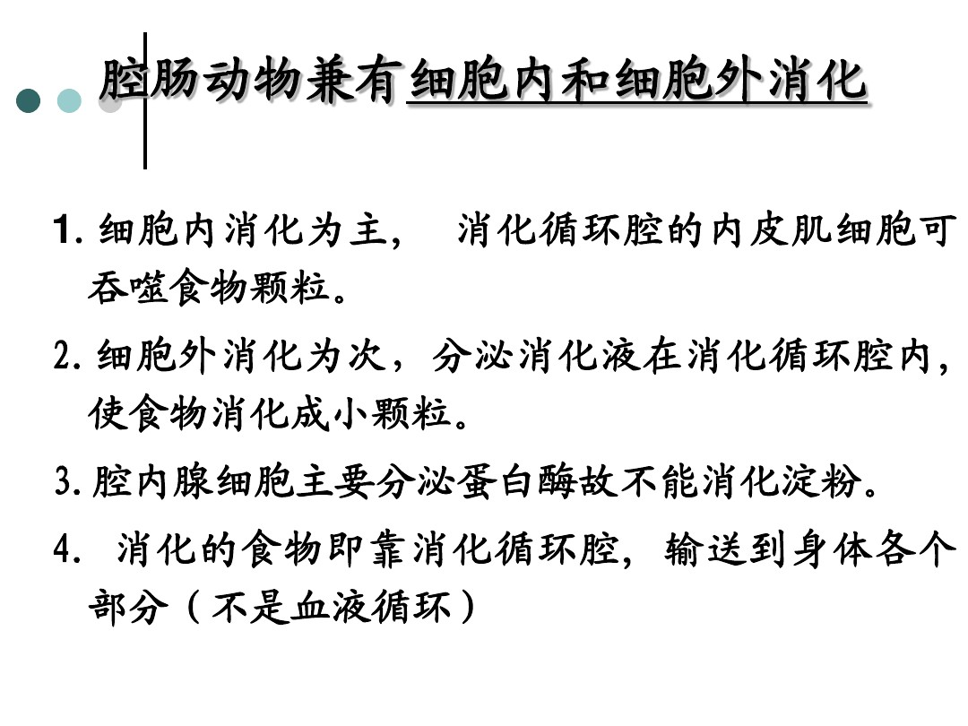

Slide 17
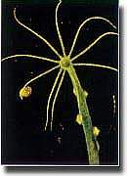
6.2.1 水螅纲
一、水螅纲的主要特征：1.生活史具水母型和水螅型，多为海产；2.无口道，消化循环腔简单，无隔膜；3.水母型的伞缘有缘膜，无触手囊；4.内胚层无刺细胞，生殖腺来源于外胚层。
二、代表动物→水螅（Hydra）：单独生活在较清洁而富有水草的淡水池和流溪的水草上，以水蚤、蠕虫等小动物为食。

Slide 18
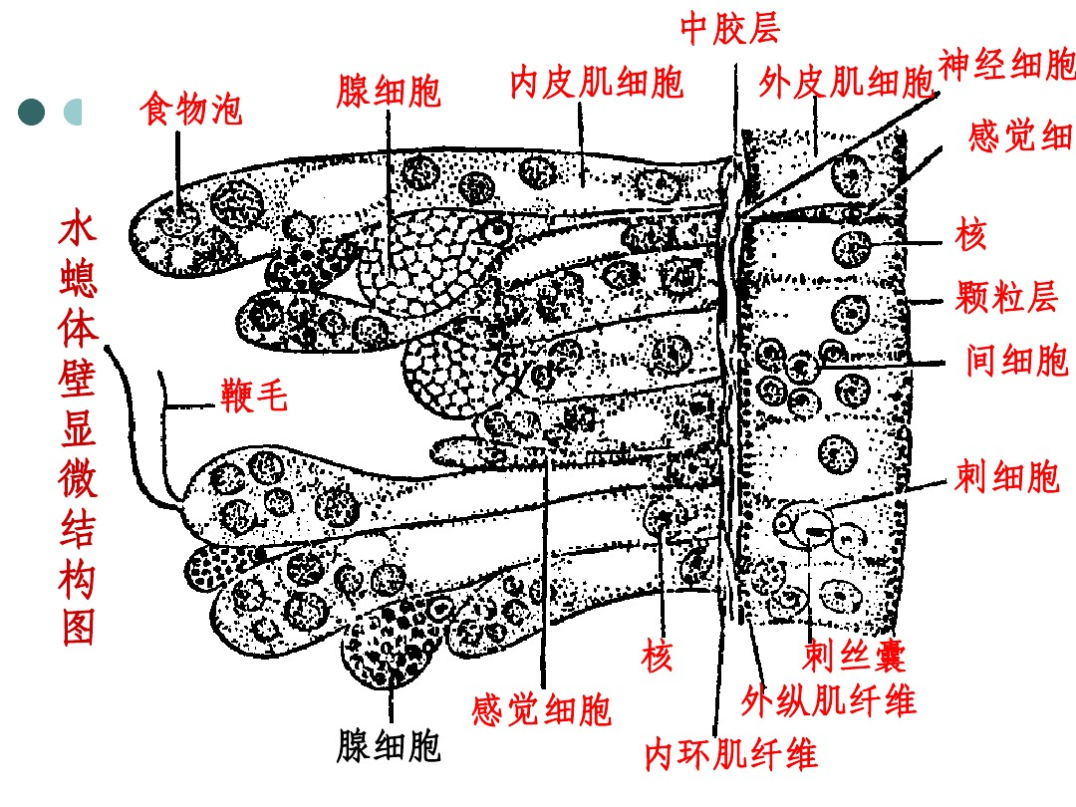
体型：细管形，有触手。
1.体壁：外胚层⑴皮肌细胞→表皮层中数目最多，具有身体长轴排列的肌原纤维。

Slide 19
⑵感觉细胞→分布在口、触手、
基盘位置，数目多，体积小，
端部有感觉毛。
⑶神经细胞→位于外胚层细胞
的基部。
⑷刺细胞→以触手上最多。
⑸腺细胞→分泌粘液。
(6)间细胞→小细胞，大小跟核差不多，是一种多能干细胞，源于内胚层，可分化成刺细胞、腺细胞、神经细胞、生殖细胞等。
2、中胶层：有胶状物质，无细胞。
3、内胚层：皮肌细胞→具环状肌原纤维和 在细胞顶端有2条鞭毛，进行胞内消化。腺细胞→分泌消化酶,胞外消化。间细胞和感觉细胞数目都少。

Slide 20
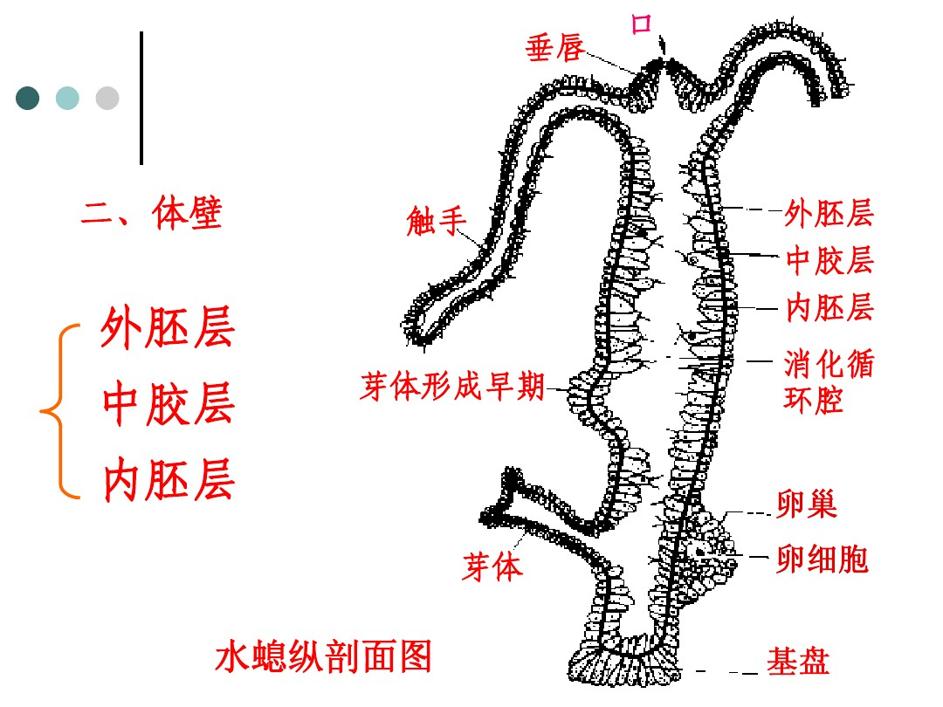

Slide 21
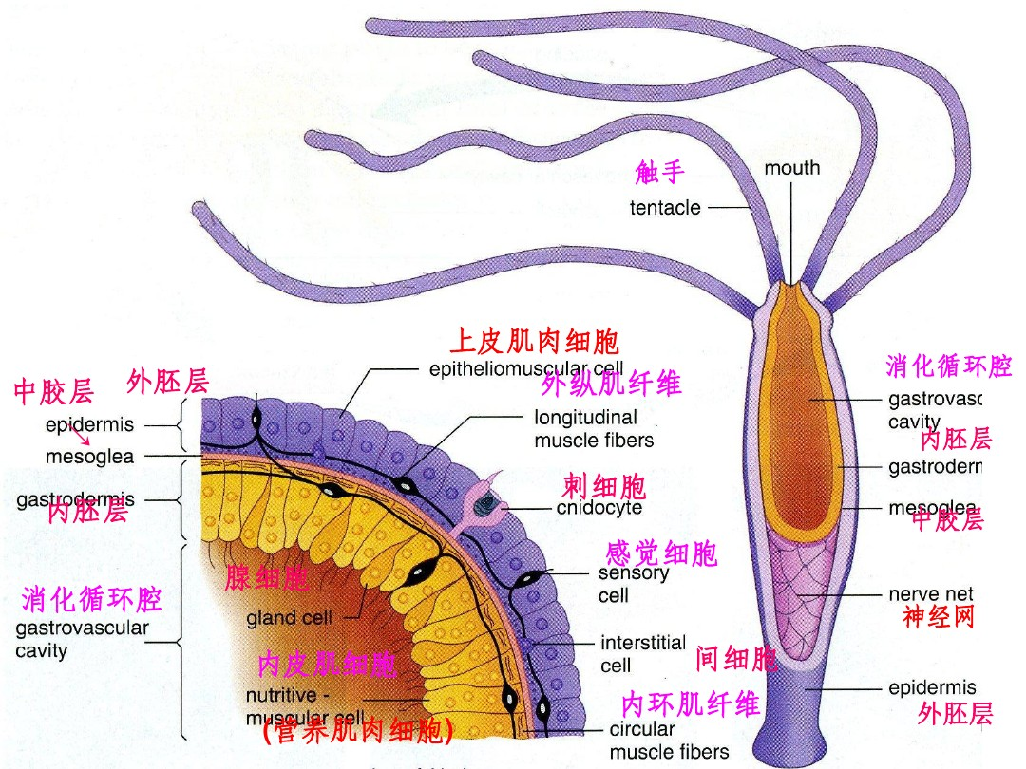

Slide 23
四种刺丝囊
穿刺刺丝囊D→刺丝翻出，毒液射入敌害或猎物
卷缠刺丝囊C→不注射毒液，缠绕猎物。
两种粘性刺丝囊A,B→分泌粘液，利于捕食和运动

Slide 24
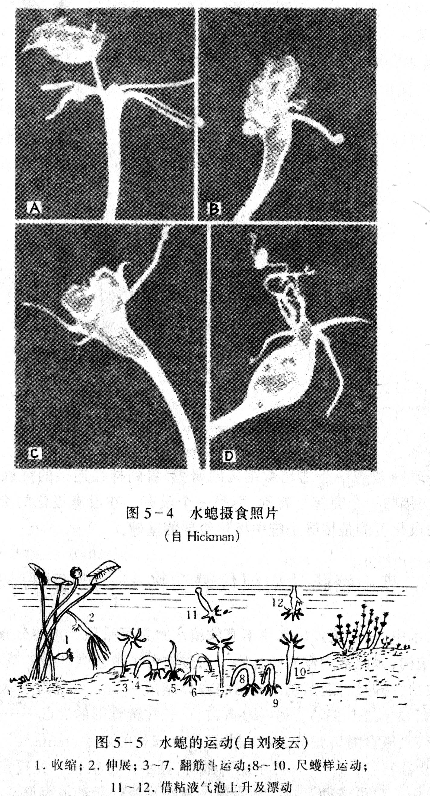
运动：移动，翻筋斗的方式。
摄食和消化：用刺细胞和触手获食物，有口无肛门。
呼吸和排泄：由体表排泄，代谢物质以氨形式排出。
感觉和行为：网状神经系统，避开强光和弱光，18-20℃最适合。

Slide 25
生殖
无性生殖以出芽生殖为主（适合环境）。有性生殖有同体或异体受精（环境差时出现）。
浮浪幼虫→水螅受精卵发育经过双胚层时具有纤毛的幼虫。
多态现象→如僧帽水母除营养体、生殖体外，还有浮囊体泳钟体等形态，即在同一群体上，有多种不同形态及功能的个体。

Slide 26
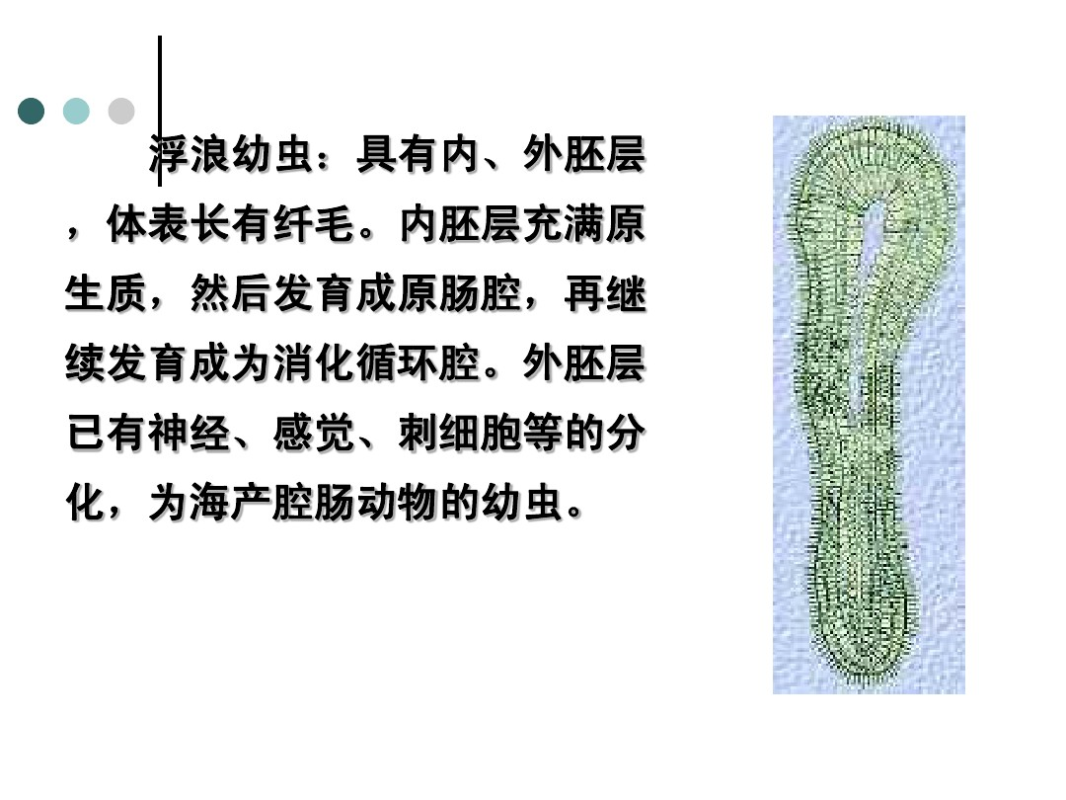

Slide 27
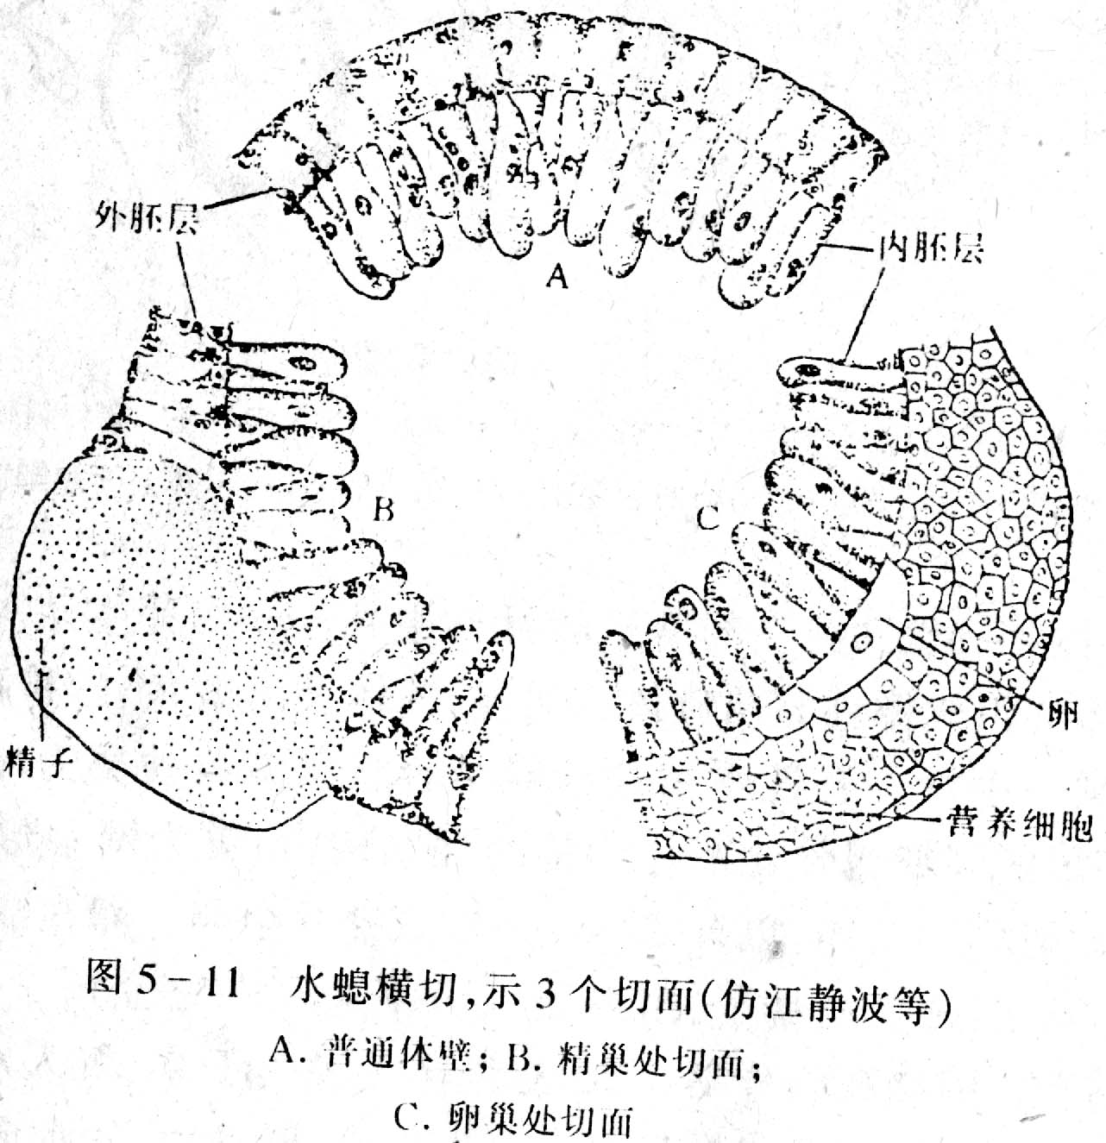
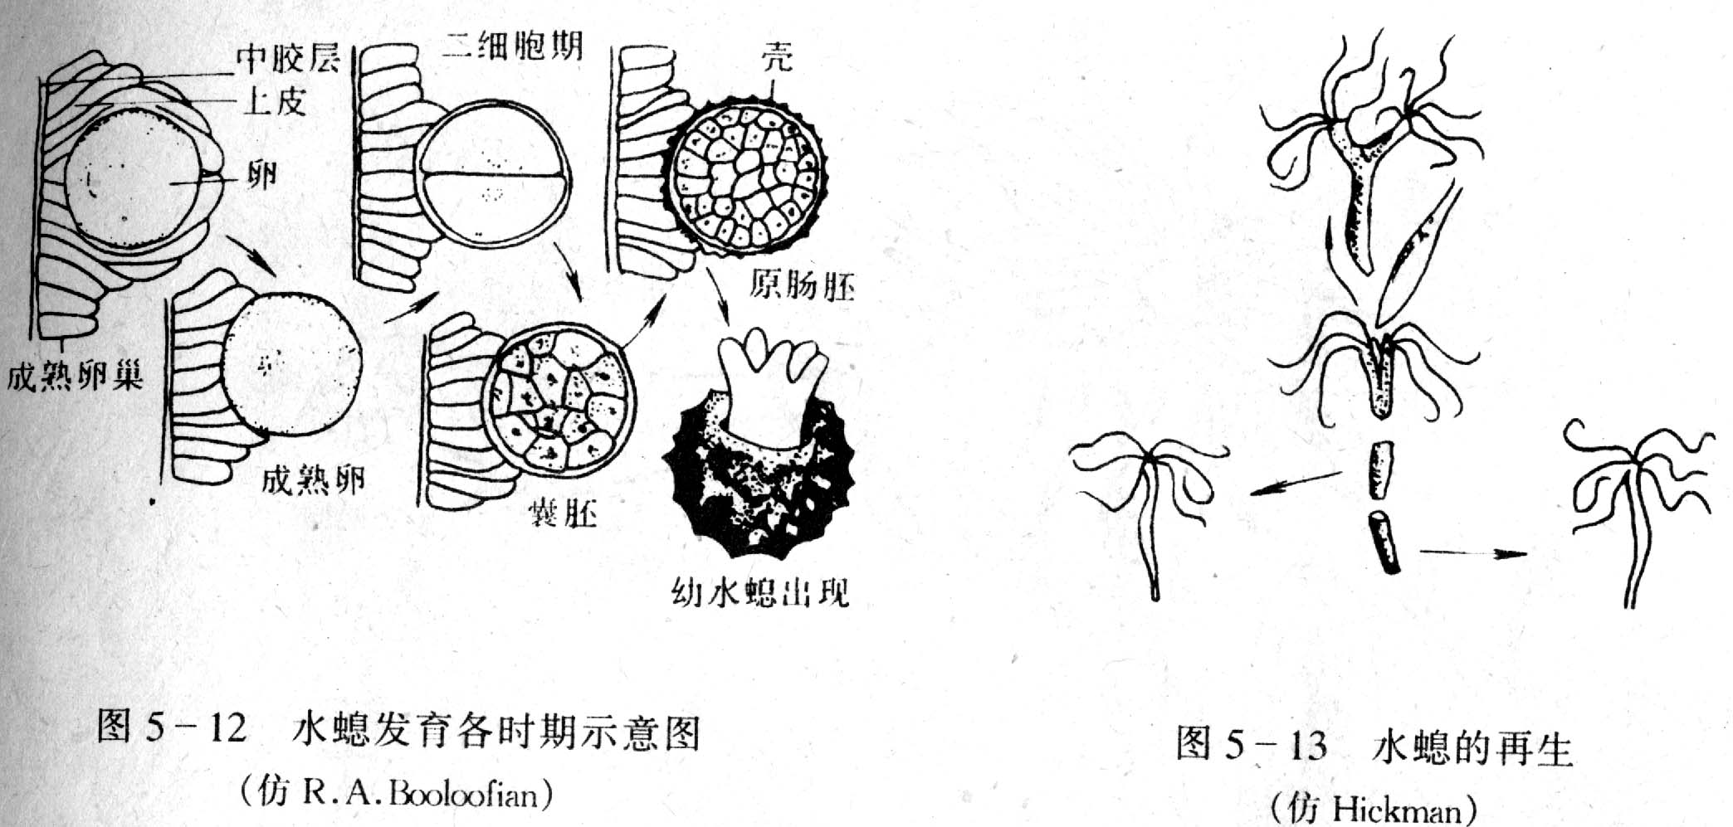
普通体壁
卵巢处切片
精巢处切片

Slide 28
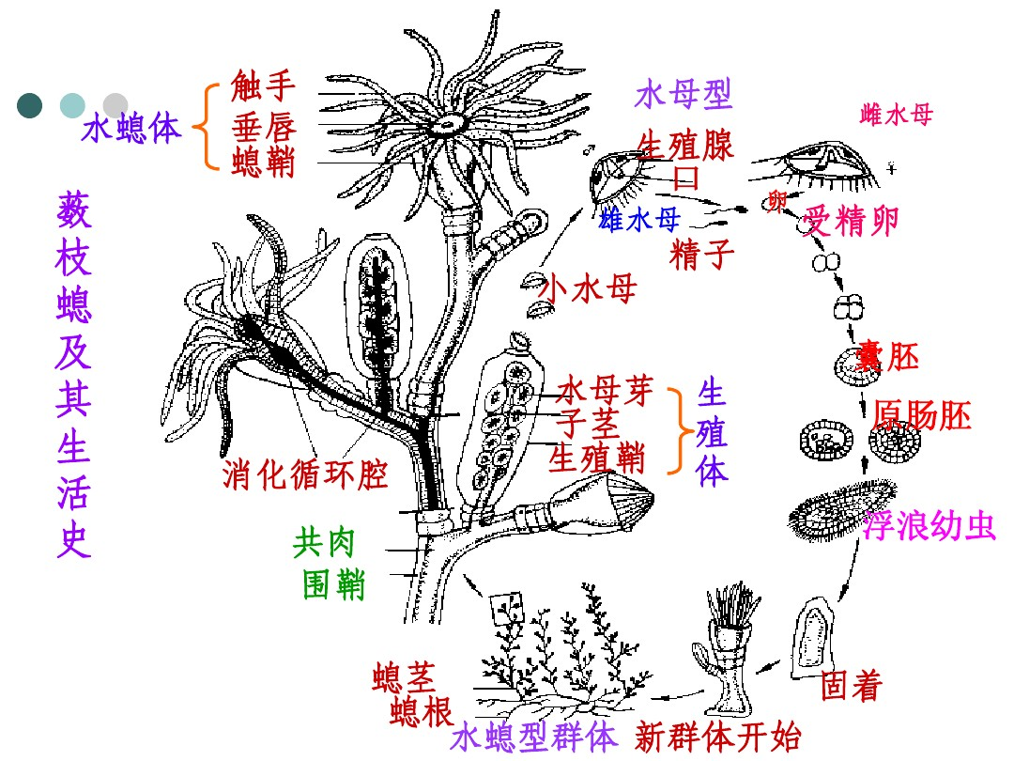
出芽方式

Slide 29
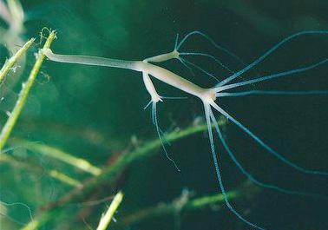
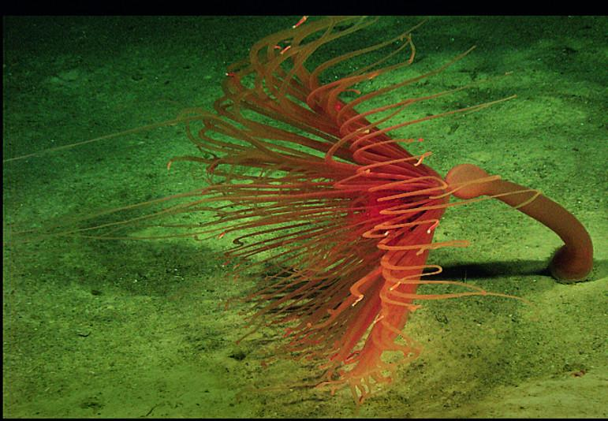
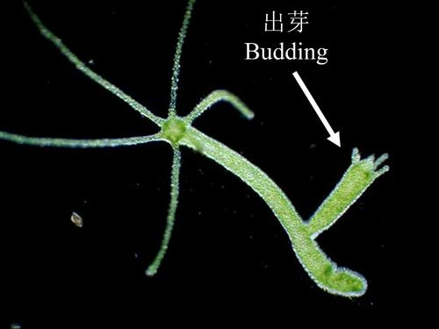

Slide 30
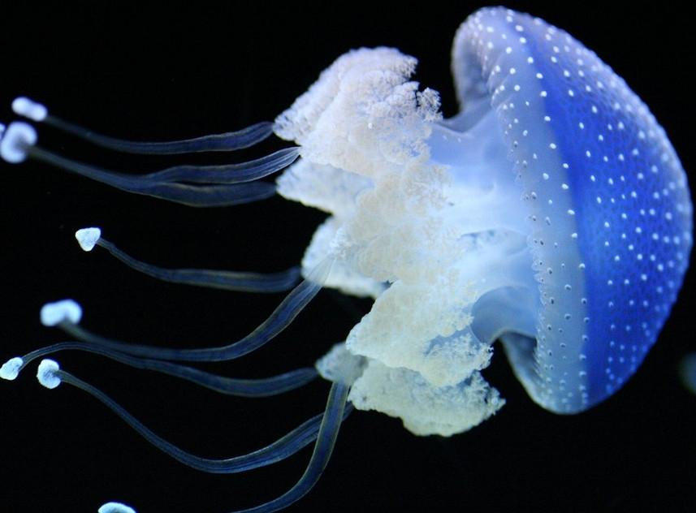
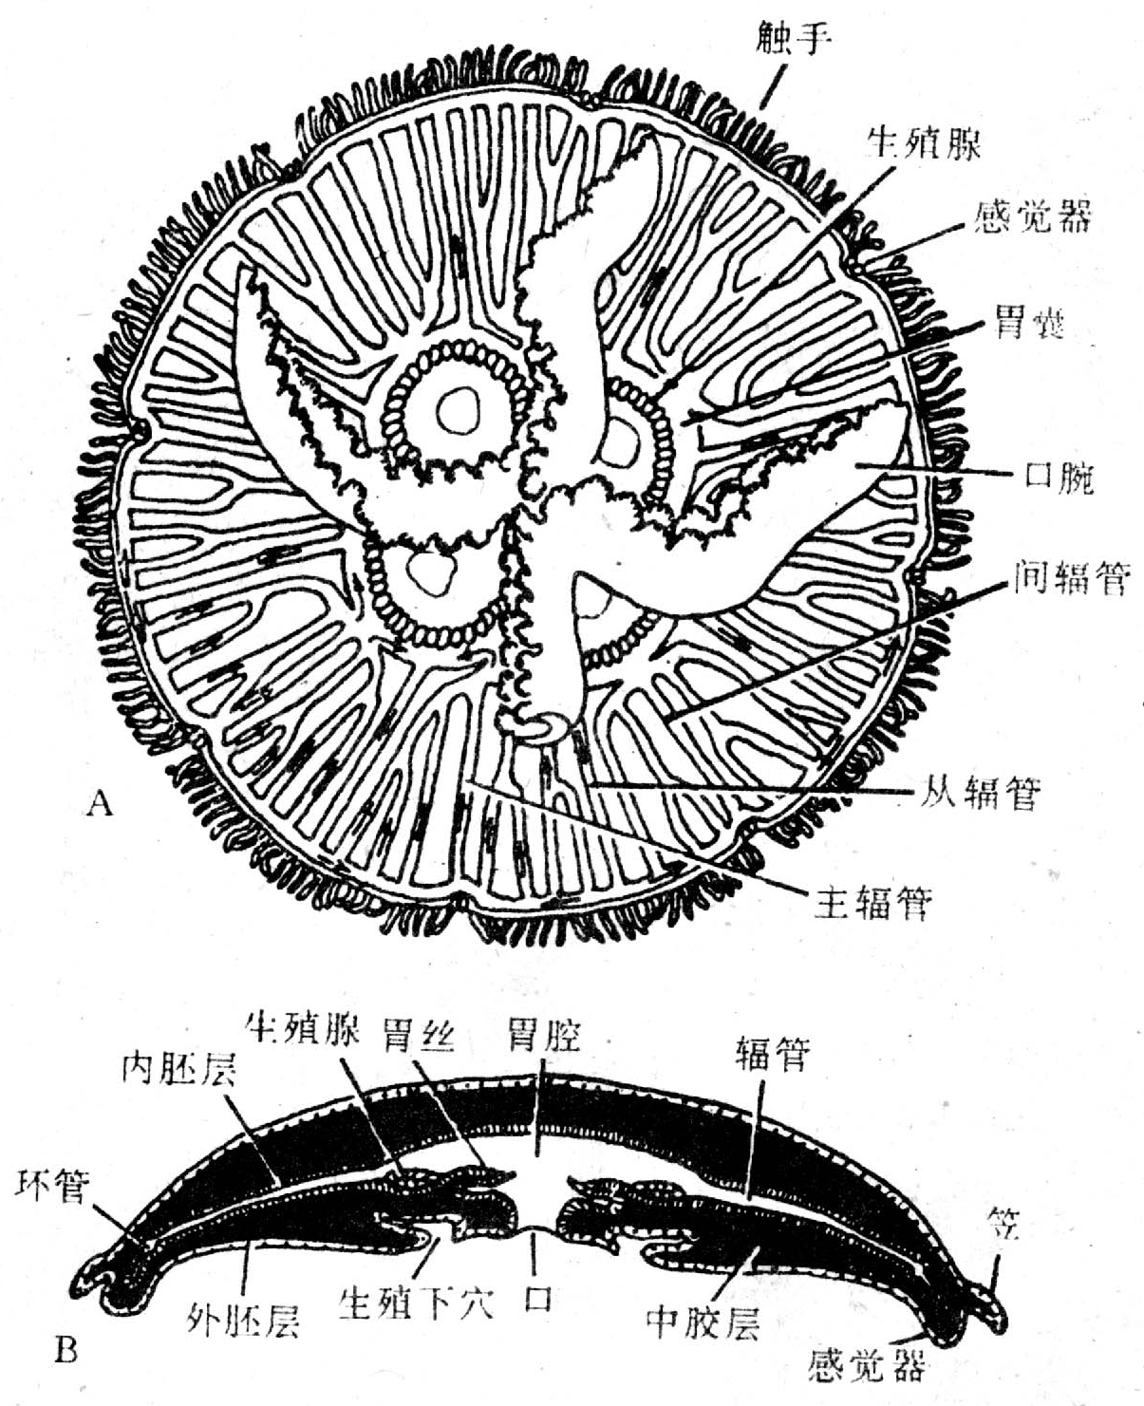
6.2.2 钵水母纲
一、代表动物→海月水母
1、形态：伞形、圆盘状，分为外伞和内伞，内伞中央有口，口的四个角悬有4条口腕，口腕上有口沟。伞缘分布有触手，间隔有八个缺刻，缺刻中有触手囊（感觉器）。
2、消化系统：由消化道（口、胃和四个胃囊）和循环管道（辐管和环管）组成。辐管有正辐管（由口腕方向伸向伞缘的四条分枝管）、间辐管（由胃囊方向伸向伞缘的四条分枝管）和从辐管（位于正辐管和间辐管之间的辐管）。

Slide 31
3、神经系统：为神经网，出现神经丛（神经细胞和神经纤维）。
4、感觉器：触手囊内有平衡石，上面有眼点，下面有缘瓣，缘瓣上有感觉细胞和纤毛，2个嗅窝。
5、生殖腺由胃囊壁产生（4个），雌雄异体。有世代交替现象，水母型发达，水螅型退化。有性生殖在春夏，无性生殖在冬季。精子+卵子→合子→囊胚→原肠胚→浮浪幼虫→螅状幼体→钵口幼体→横裂体→碟状体。

Slide 32
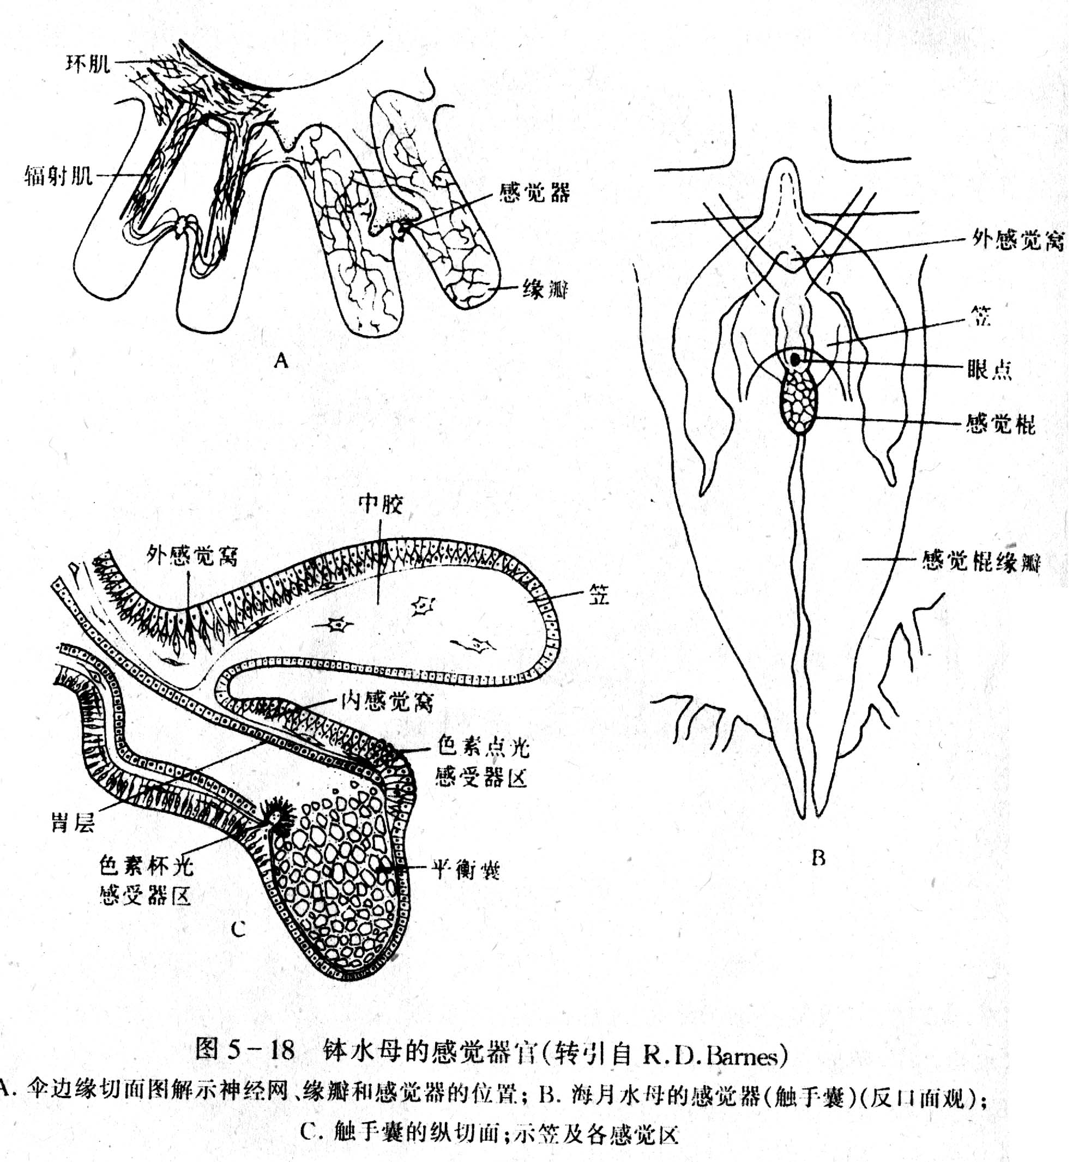
触手囊

Slide 33
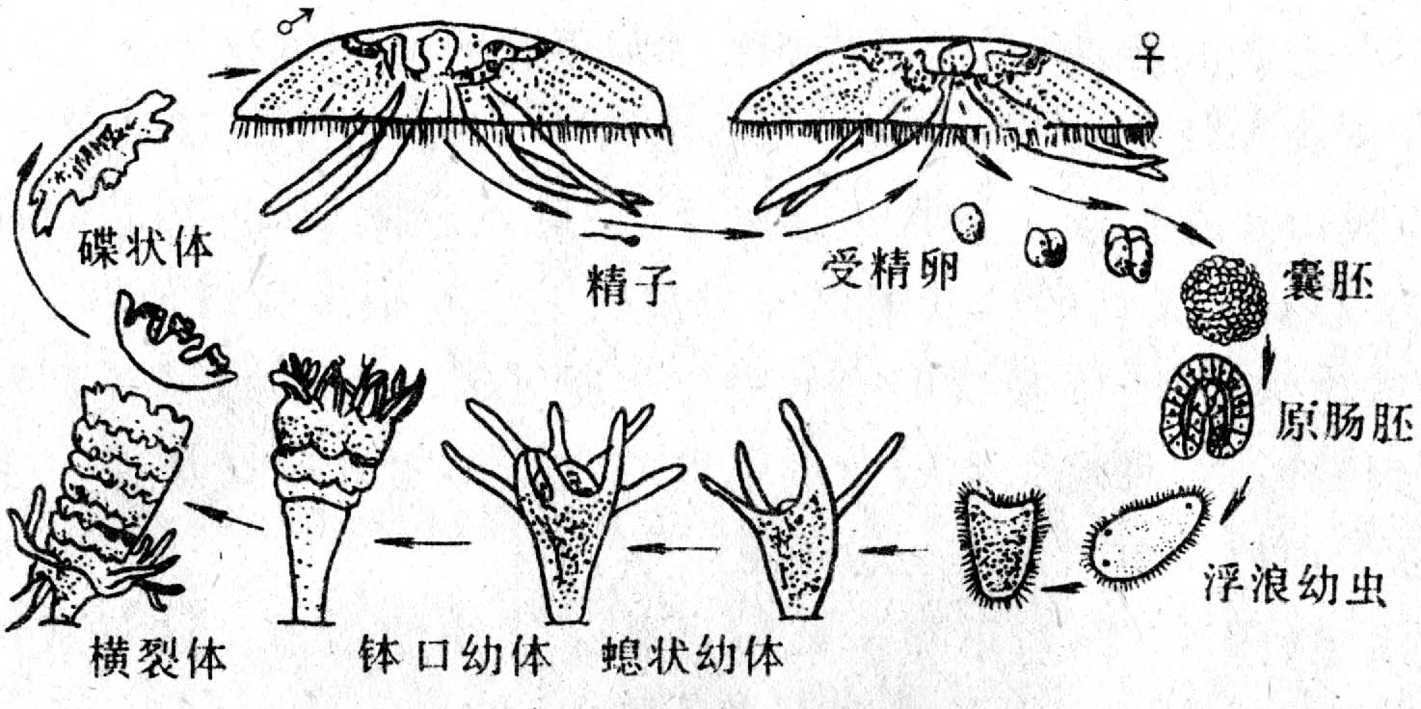
完全均等卵裂
内陷
横裂
横裂
钵水母生活史

Slide 34
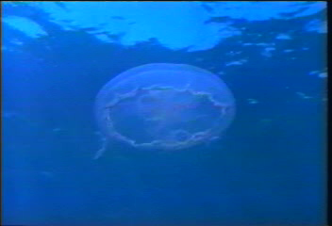

Slide 35
二、钵水母纲的主要特征
1、为海产，大型，水母型发达，水螅型退化。
2、中胶层发达，生殖腺起源于内胚层。
3、有触手囊，无缘膜。
4、钵水母的结构复杂，在胃囊内有胃丝。
三、代表种类：海蛰→伞半球形，中胶层厚，伞边缘无触手。

Slide 36
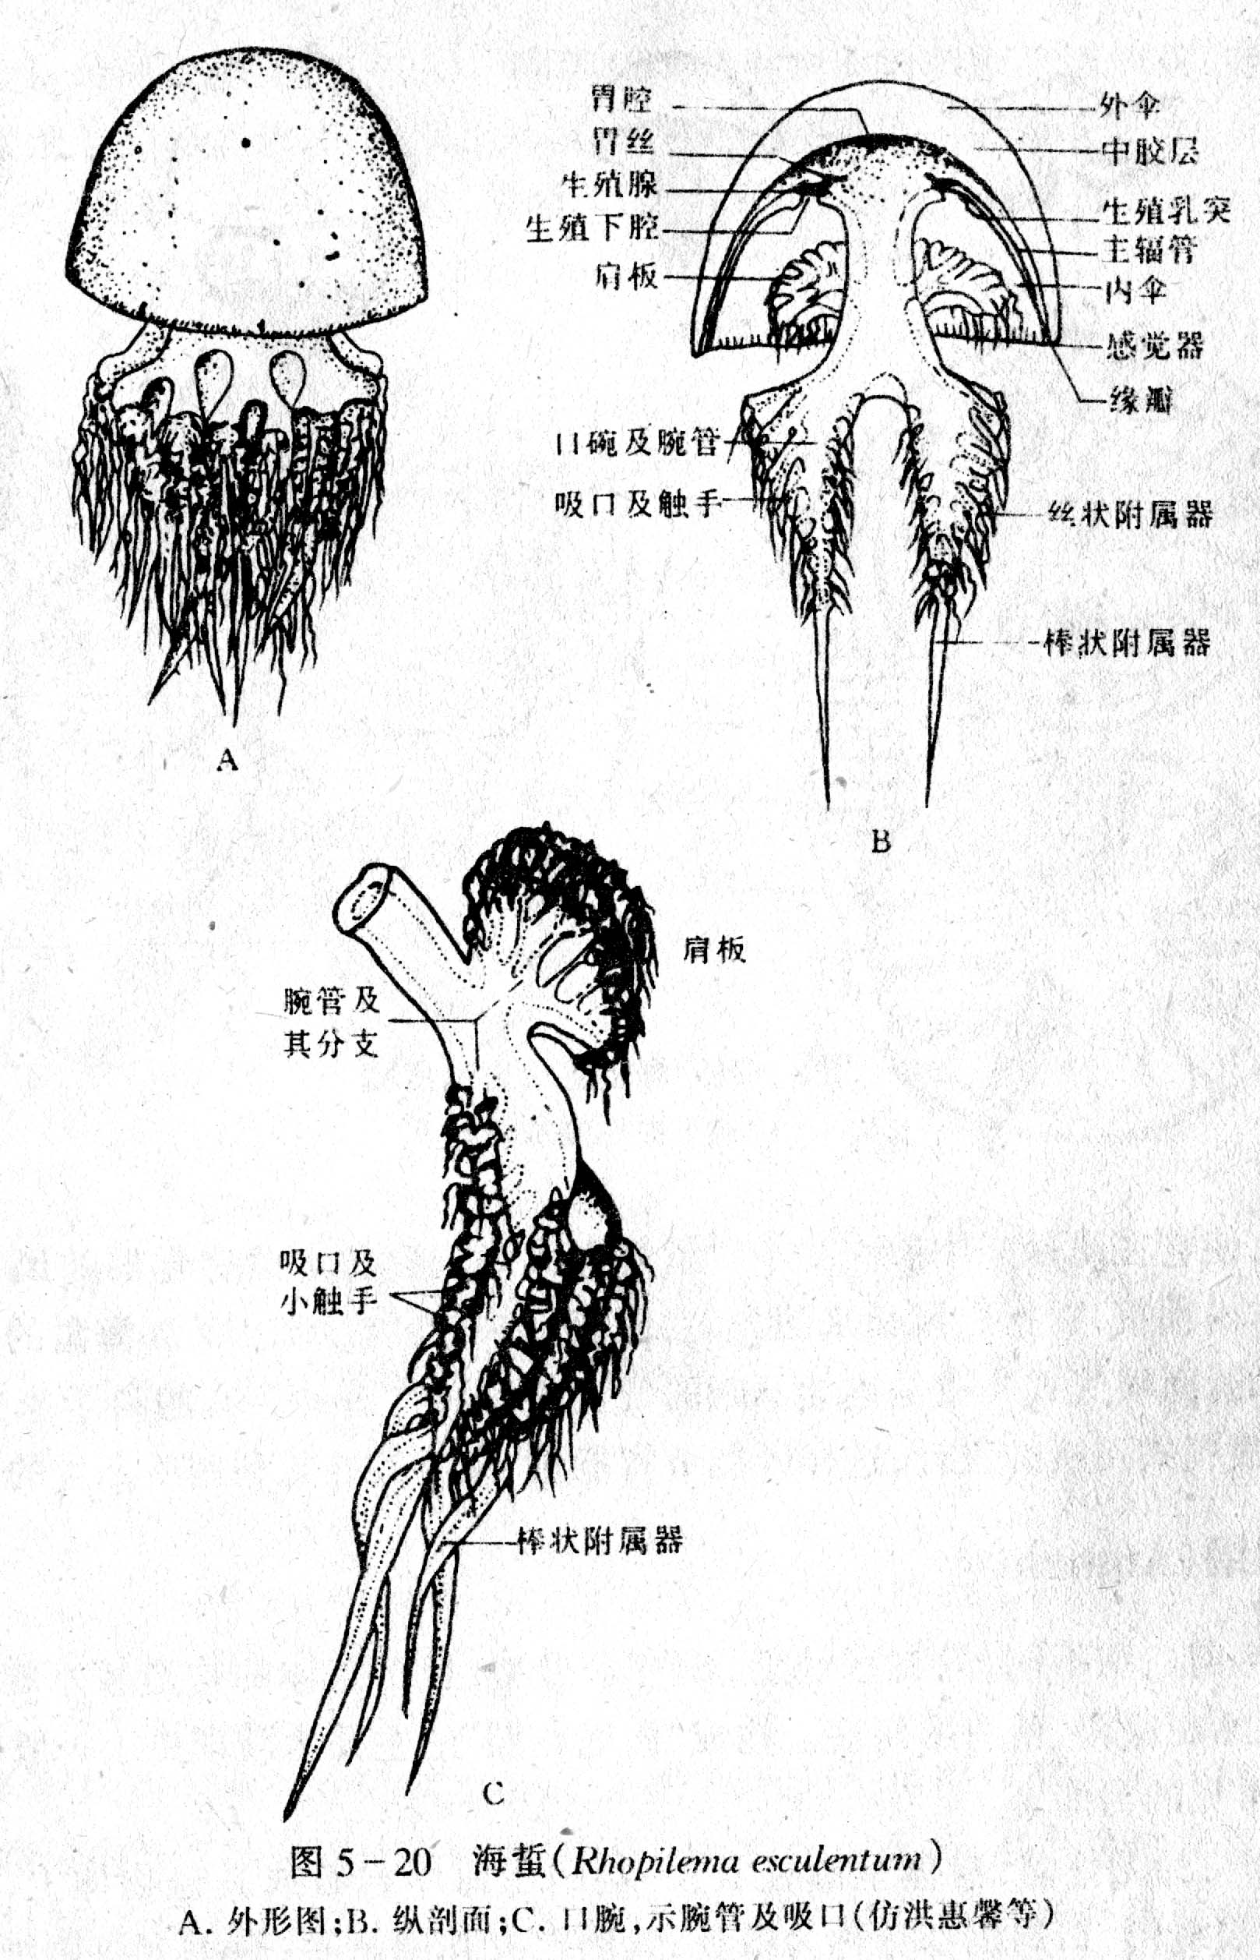
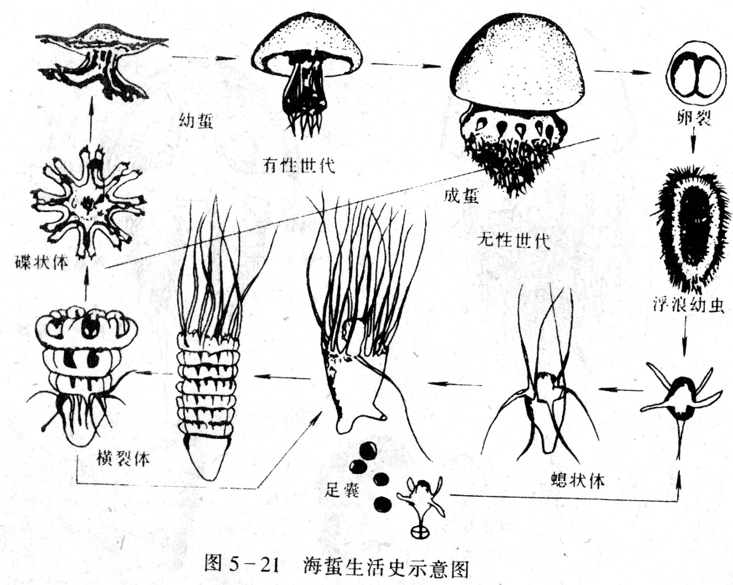

Slide 37
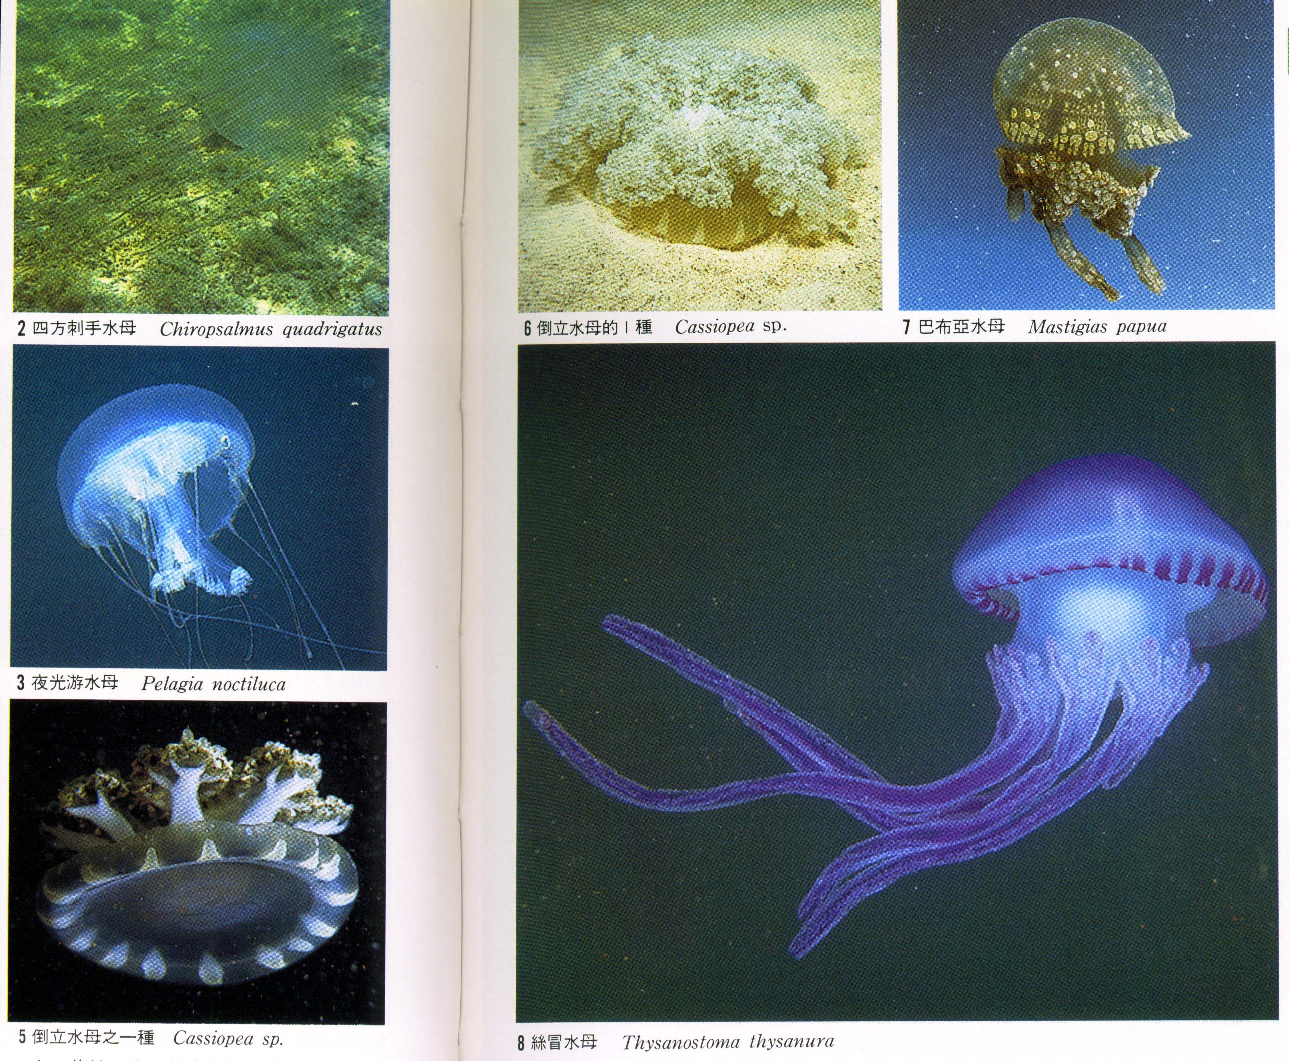

Slide 38
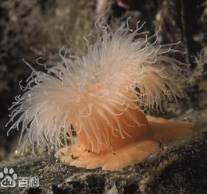
6.2.3 珊瑚纲
一、主要特征：全部海产，单体或群体，多具骨胳。体制呈两辐射对称（只有1口道沟的，类似两侧对称）只有水螅型，无世代交替现象，有口道（皮层内陷形成），消化循环腔被胃层突出的隔膜分成若干小室。
二、代表动物→海葵
1、生态：固着于海滨岩石上生活，以鱼和甲壳类动物为食，无骨骼。
2、结构：身体呈圆柱形，固着一端为基盘，另一端为口盘，口盘周围有触手。

Slide 39
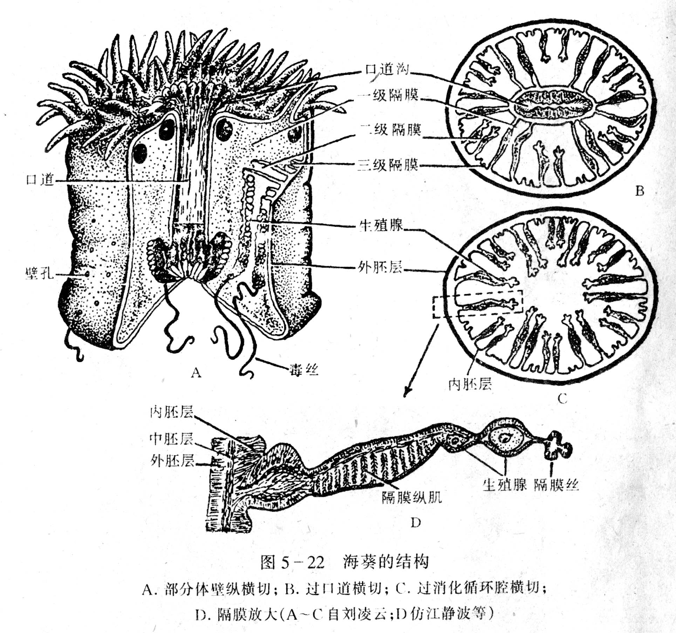
3、口和口道：口道壁由口部外胚层细胞褶入。消化腔有隔膜，隔膜分为一级（与口道相通）、二级和三级隔膜。末端为隔膜丝（刺细胞和腺细胞构成）。
4、肌肉：有内胚层产生独立的肌肉束。
5、神经系统形成上皮神经丛和胃层神经丛，没有特殊的感官。
6、生殖和发育： 雌雄异体，生殖腺由内胚层形成。精卵结合后，受精卵→浮浪幼虫→新个体。
7、珊瑚骨骼形成：由珊瑚虫的外胚层细胞分泌骨骼。

Slide 41
三、分类
1、六放珊瑚亚纲：触手、隔膜为六的倍数。如鹿角珊瑚、脑珊瑚、石芝。
2、八放珊瑚亚纲：触手、隔膜八个。如海鸡冠、笙珊瑚、红珊瑚。

Slide 42
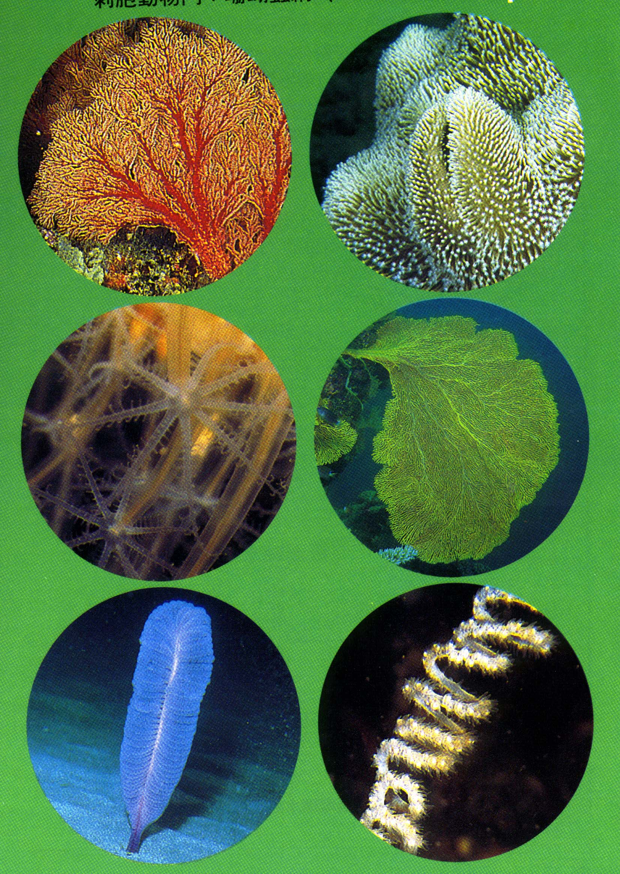
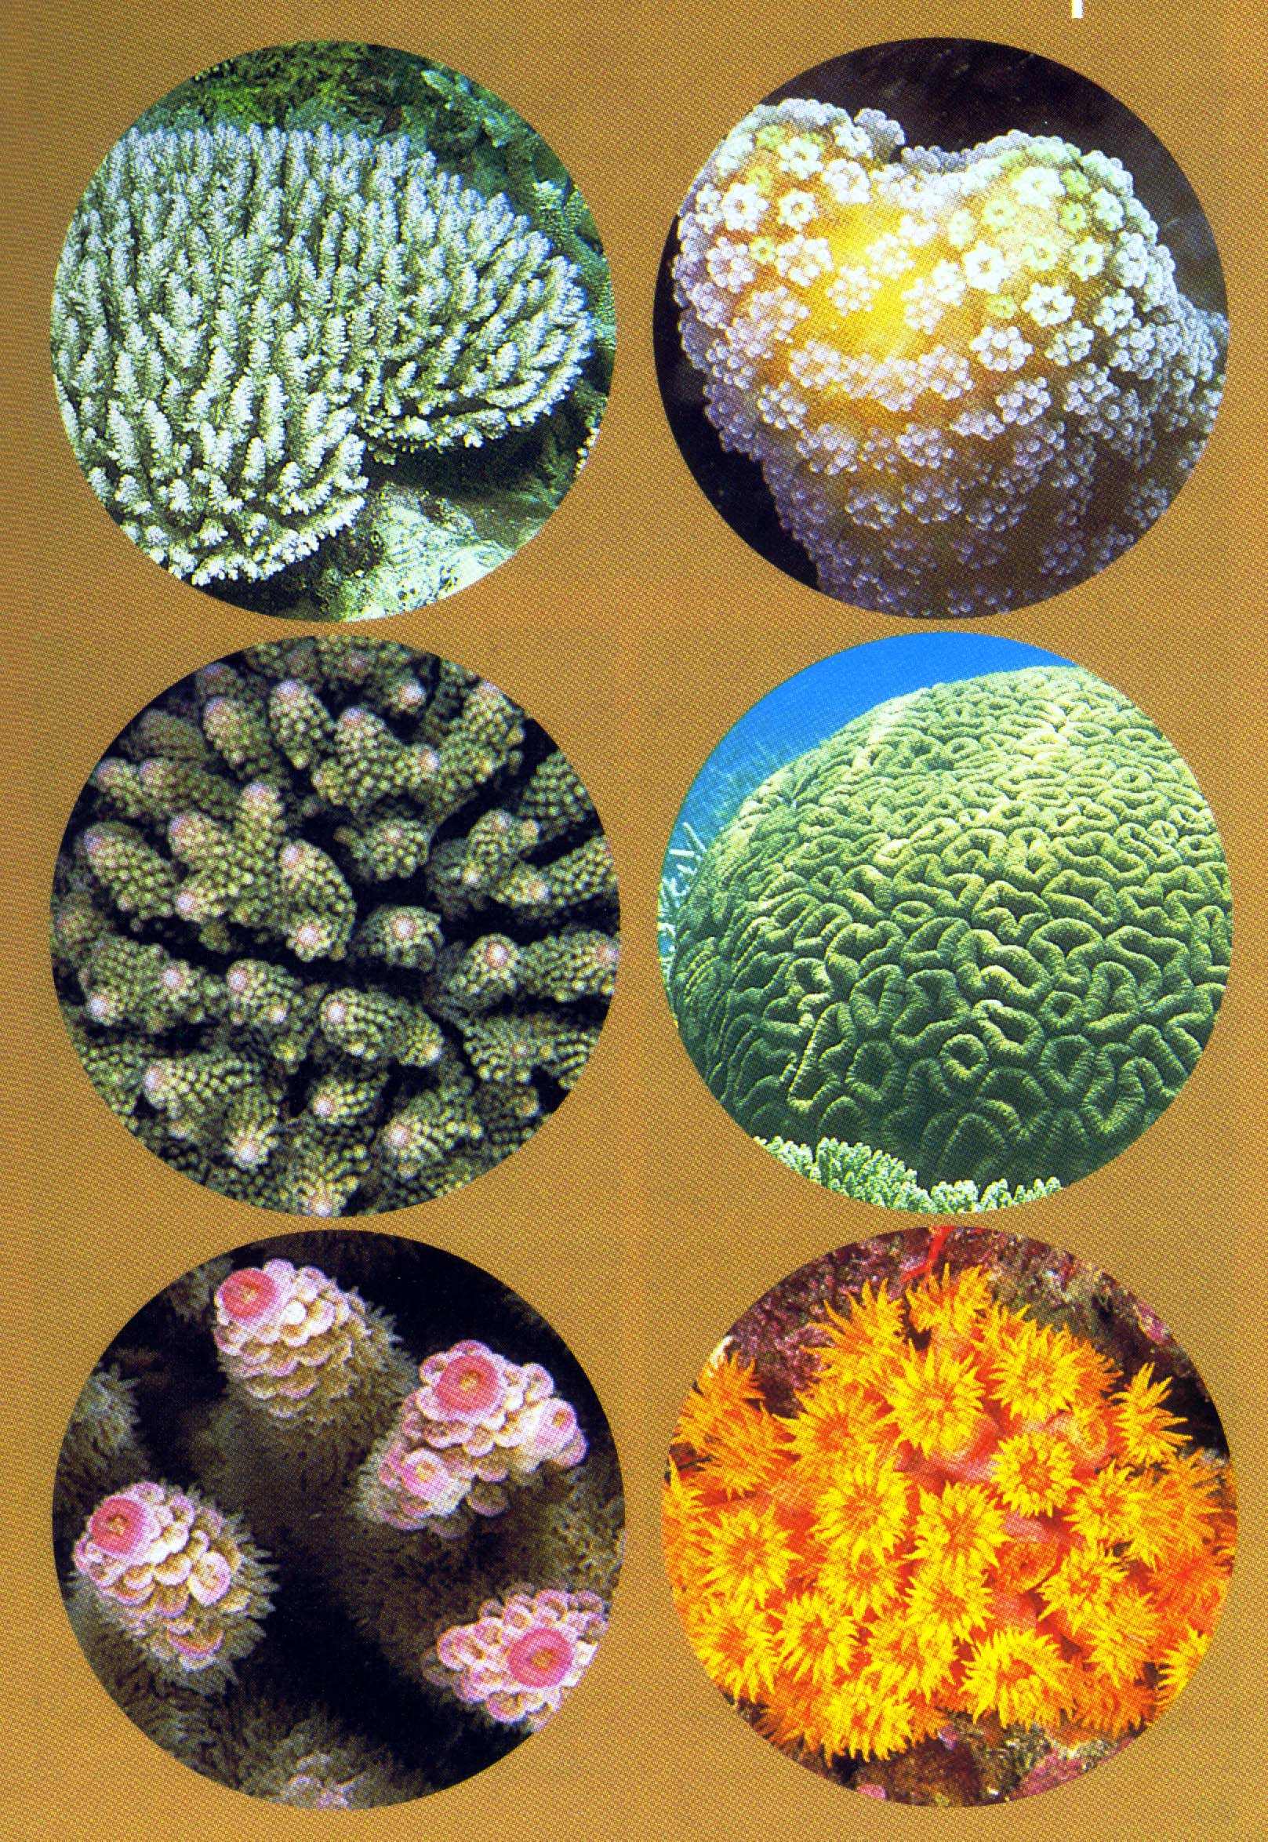

Slide 43
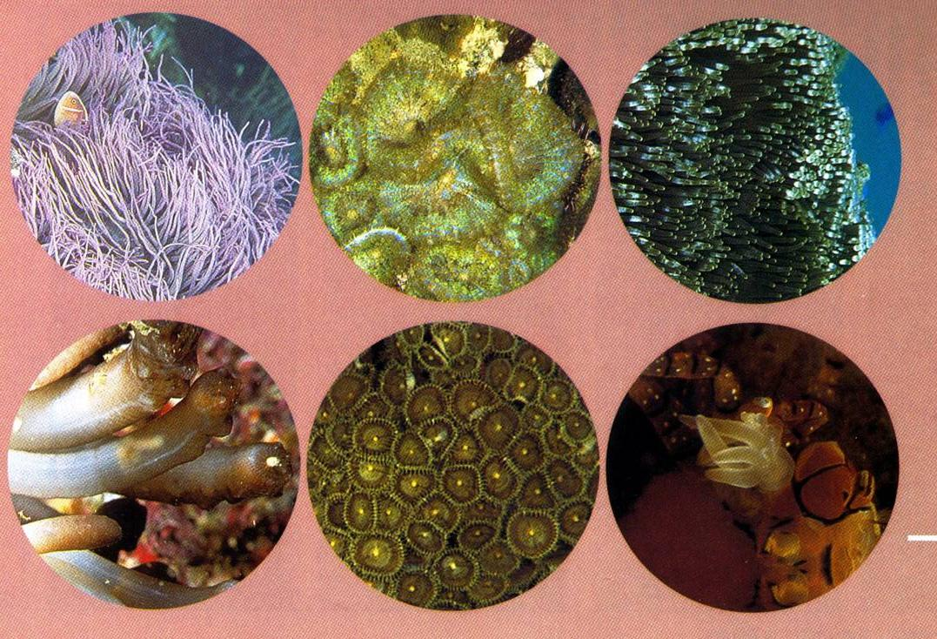

Slide 44
6.3 腔肠动物起源和演化
腔肠动物一般认为起源于群体鞭毛虫、浮浪幼虫。水螅纲最原始，水母纲和珊瑚纲均由水螅纲演化而来。珊瑚纲有环形线粒体DNA，这与其它后生动物相同。
栉水母动物门自己参阅。

Slide 45
思考题
1.腔肠动物门的主要特征
2.腔肠动物门三个纲的主要特征
3.浮浪幼虫、辐射对称
4.腔肠动物的体壁结构，细胞、组织分化特点

